Slide 1
Spodbujanje razvoja BP in BK s strani ZRSŠ
„ Za izboljšanje bralne pismenosti ni hitrih rešitev. Doseganje ambicij terja svoj čas. Potrebno je, da vsi delamo v smeri istih ciljev in transparentno (kaj deluje in kaj ne).“
(EU high level group of experts on literacy, Final report, september 2012, str. 32)

Slide 2
Dejavniki za spodbujanje razvoja BP in BK
(Poučevanje branja v Evropi, OECD, 2011; EU high level group of experts, Final report, 2012; Konferenca OECD, 2013; Razvoj pismenosti in znanja z razumevanjem ter prispevek projekta Oplnomočenje učencev z izboljšanjem BP in dostopa do znanja, Nolimal, 2013)
VIZIJA in
KURIKUL
Jasna, usklajena VIZIJA na vseh ravneh, za vsa življenjska obdobja
KOMPETENCE UČITELJEV
Perspektivne strategije za opismenjevanje in učinkoviti didaktični pristopi …
SPREMLJANJE in
EVALVACIJA
Redno spremljanje in preverjanje novih pristopov in napredka
Merjenje znanja na prehodih med VIO in/ali stopnjami
Znanje in spretnosti (kompetence) učiteljev
Evidentiranje dosežkov – DOKAZILA
NAČIN DELOVANJA
Enotnost in vzajemnost delovanja na vseh ravneh, v vseh dimenzijah
Čimprejšnja SPECIALIZIRANA POMOČ učencem s težavami na področju branja
Jasni (kurikularni) standardi
Porazdeljeno, TIMSKO vodenje in sodelovanje, samoregulacija …

Slide 3
IZZIVI na področju BP in BK
MVI, MK, MZ, MDD, UNIVERZE …
ZRSŠ, ACS, CPI …
VI institucije
VRTCI, ŠOLE, ZAVODI …
ŠIRŠA SKUPNOST
DRUŽINE idr. skupnosti
POSAMEZNIKI
Strokovni delavci, učenci/dijaki
Dvig dosežkov BP (PIRLS,PISA, NPZ, PIAAC)
Višje ravni branja
Zmanjšati razlike
med šolami in učenci
Zmanjšati vpliv SES na dosežke BP
Dvigniti motivacijo in interes za branje
Dvigniti raven odgovornosti za dosežke
Spodbuditi spremljanje in samoevalvacijo dosežkov na področju BP
…
Akcijski načrt za razvoj bralne pismenosti 2020–2030

Slide 4
ODZIV ZRSŠ na IZZIVE na področju BP in BK Predlagani ukrepi v Akcijskem načrtu in RD
Sodelovanje pri pripravi sistemskih in strokovnih podlag
Priprava, npr. Pravilnika o izvajanju knjiž. dej. v šolskih knjiž., priprava Strategije razvoja šolskih knjižnic
Sistematično spremljanje in evalvacija (PREDLOG)
vsakoletnih dosežkov NPZ (primerjalno z gradniki BP)
Prenavljanje kurikula za PV in UN za OŠ ter splošno SŠ izobr. in KZ za splošne predmete v SŠ
vključitev gradnikov BP
vključitev digitalnih kompetenc
Načrtuje in izvaja strokovna usposabljanja za spodbujanje razvoja BP in DDK :
Sklop seminarjev za spodbujanje razvoja BP za učit RP
Seminar za prepoznavanje predbralnih zmožnosti
Seminar za individualizirano opismenjevanje
Seminar za razvoj digitalnega branja
Seminarji za dvig DDK
posebej za vsako od 6-ih kompetenc
Konference po predmetnih področjih, namenjene tudi razvoju BP
Organizira tematske diskusije v povezavi z BP v SU
Redne dejavnosti (RD):
Vodi razvojne projekte s področja BP
Izvaja posvete ravnateljev, ŠS …
Podpora uresničevanju NSRBP v okviru javne službe
Zagotavljanje sistemskih podlag
Raziskave in evalvacije
Razvoj projektov, programov, modelov, instrumentov, strokovnih gradiv
Izobraževanja in usposabljanja
Dostopnost do bralnega gradiva
Projekti in programi za spodbujanje BP in BK
Promocija projektov branja in bralne kulture
IZZIVI

Slide 5
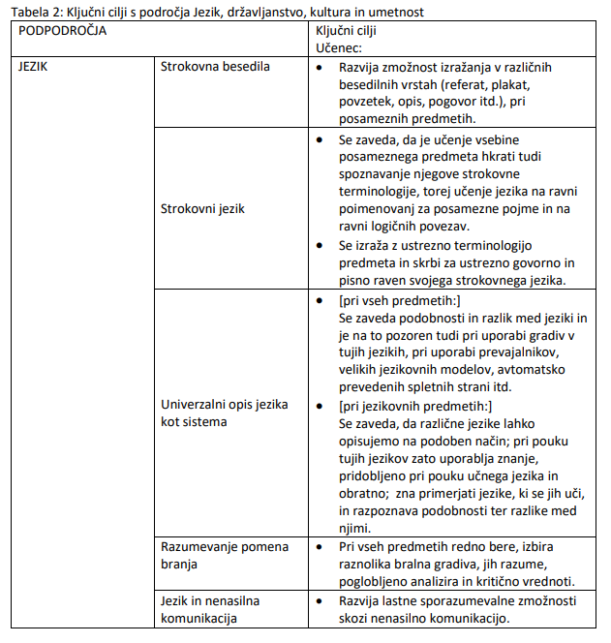
Prenova učnih načrtov Skupni cilji
v funkciji povezovanja posameznih predmetov in predmetnih področij
v funkciji doseganja kakovostnega znanja, veščin in kompetenc oz. kakovostne splošne izobrazbe
Področja skupnih ciljev:
JEZIK, DRŽAVLJANJSTVO, KULTURA IN UMETNOST
TRAJNOSTNI RAZVOJ
ZDRAVJE IN DOBROBIT
DIGITALNE KOMPETENCE
PODJETNOST
Vir:
Skupni cilji in njihovo umeščanje v UN in KZ (2023), skupina (40) avtorjev, sodelujočih v PKK (Ahačič, Banjac, Baškard et al.), ZRSŠ

Slide 6
Preizkusi, nastali v projektu OBJEM
Preizkus bralnega razumevanje za 5. in 8. razred, ki ga sestavljajo štirje testi:
a) preizkus hitrega in učinkovitega branja (5. razred);
b) preizkus besedišča (5. in 8. razred);
c) preizkus preverjanja jezikovne (predvsem skladenjske) zmožnosti (5. in 8. razred) in
č) preizkus razumevanja prebranega besedila (5. in 8. razred),
Dve lestvici za ocenjevanje predbralnih in predpisalnih zmožnosti otrok, in sicer za otroke stare od 3 do 4 leta ter oblike za otroke stare od 5 do 6 leta.
Slikovni preizkus besednjaka 2-7 let

